Slide 1
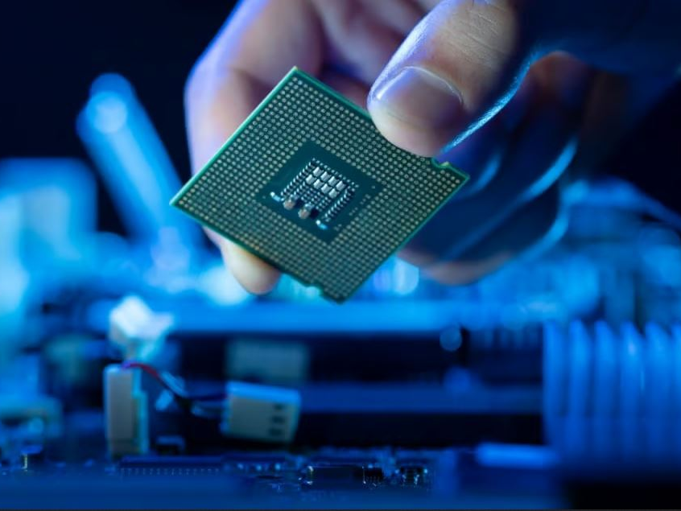
الوحدة التعلمية :تجميع الحاسوب
ثانوية عبد الحميد بن باديس – بيضاء برج
مادة المعلوماتية
المجال التعلمي: بيئة التعامل مع الحاسوب
السنة الدراسية 2024-2025
الأستاذ: مزان فريد
1 ج ع ت + 1 ج م أ

Slide 2
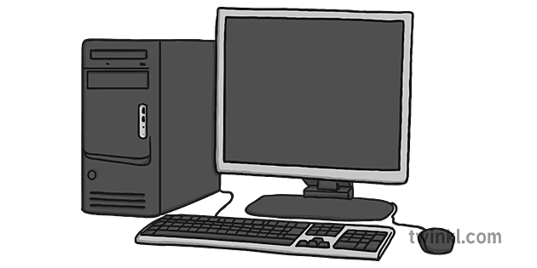
الحاسوب
En
Fr
Ar
Computer
Personal computer
Ordinateur
Micro Ordinateur
الحاسوب
الحاسب الشخصي
1
1
هو جهاز يسمح باستقبال البيانات ومعالجتها وتخزينها باستخدام برامج مخزنة مسبقا

Slide 3
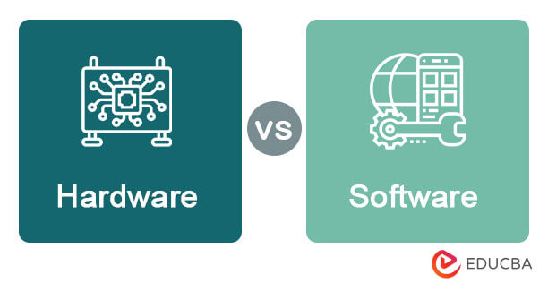
نظام الحاسوب
1
2
يتكون نظام الحاسوب من
العتاد (HARDWARE)
البرمجيات (SOFTWARE)
البرامج و التطبيقات
أنظمة التشغيل
وحدات التخزين
وحدات الإدخال
وحدات الإخراج
وحدات المعالجة

Slide 4
وحدات الإدخال
1
أ
الفأرة
Souris
Mouse
لوحة المفاتيح
Clavier
Keyboard
الكاميرا ويب
Webcam
Webcam
الأجهزة التي تسمح بإدخال البيانات للحاسوب

Slide 5
وحدات الإخراج
1
ب
Monitor
الطابعة
Imprimante
Printer
مكبر الصوت
Haut Parleur
Speaker
Écran
الشاشة
الأجهزة التي تسمح بإخراج البيانات من الحاسوب

Slide 6
وحدات المعالجة
1
ج
المعالج
Processeur
CPU
بطاقة الشاشة
Carte graphique
GPU
بطاقة الصوت
Carte son
Sound card
الأجهزة التي تسمح بمعالجة البيانات و إجراء العمليات الحسابية

Slide 7
وحدات التخزين
1
د
القرص الصلب
Disque dur
HDD
مفتاح الفلاش
Flash disque
Thumb drive
القرص المضغوط
CD / DVD /Blu-Ray
الأجهزة التي تسمح بإدخال البيانات للحاسوب

Slide 8
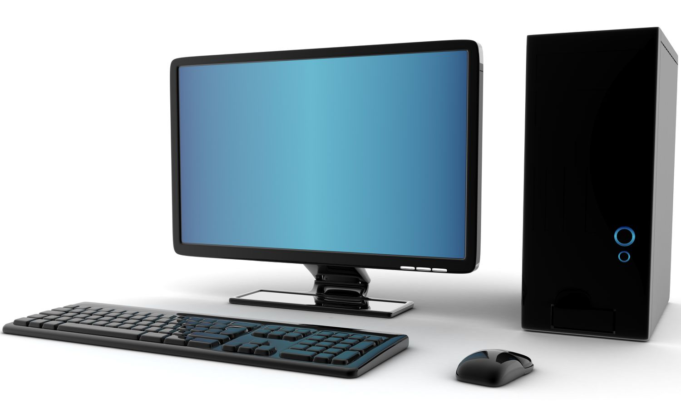
المكونات الأساسية للحاسوب
1
3
الأساسية
الوحدة المركزية
الشاشة
الثانوية
الفأرة
مكبرات الصوت
لوحة المفاتيح
الطابعة

Slide 9
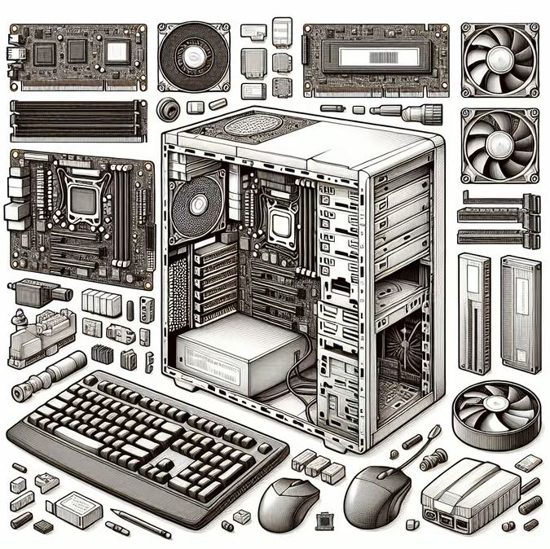
المكونات الأساسية للوحدة المركزية
1
4
1
المعالج
2
البطاقة الأم
3
الذاكرة الحية
4
القرص الصلب
الصندوق الرئيسي
5
المغذية
6

Slide 10
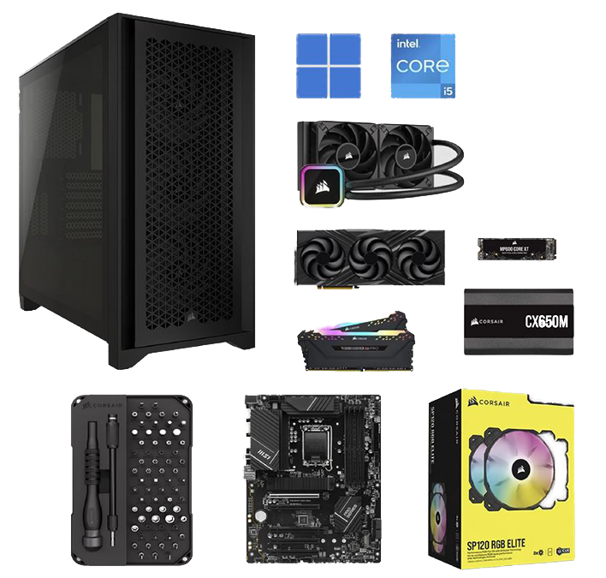
تقويم
1
5
انقل مخطط تركيب الحاسوب على كراسك

